Slide 2
Serviço de conteúdo hierárquico

Slide 3
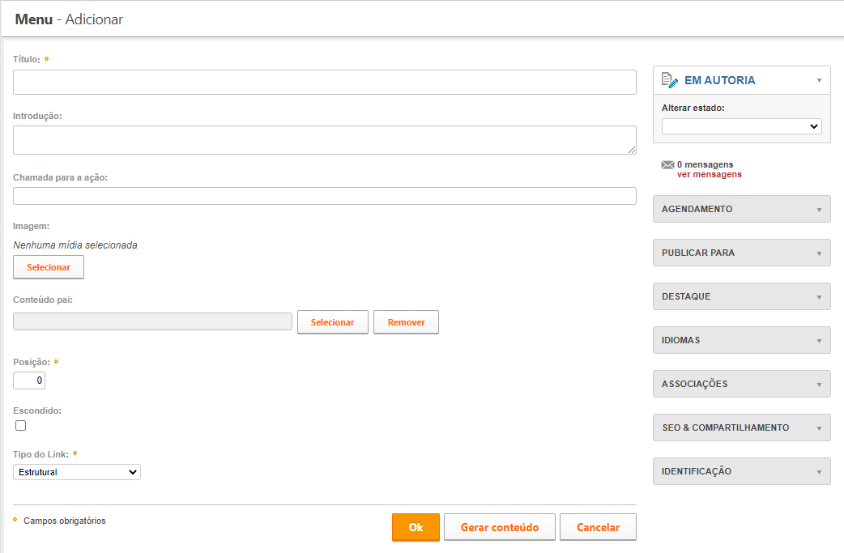
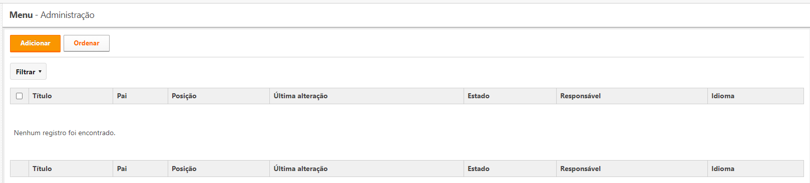
Gestão de conteúdo hierárquico

Slide 4

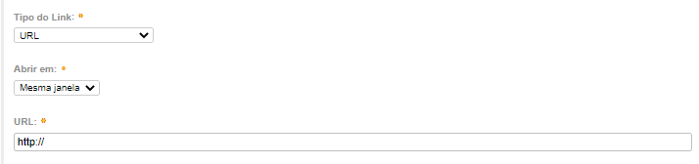
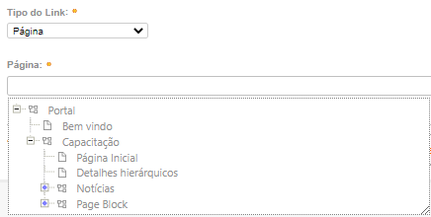
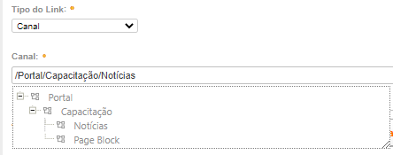
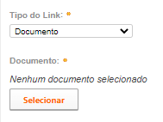

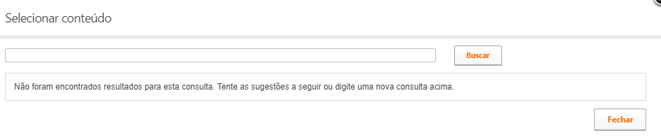
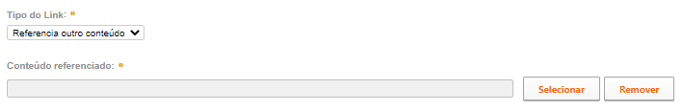
Tipos de link

Slide 5
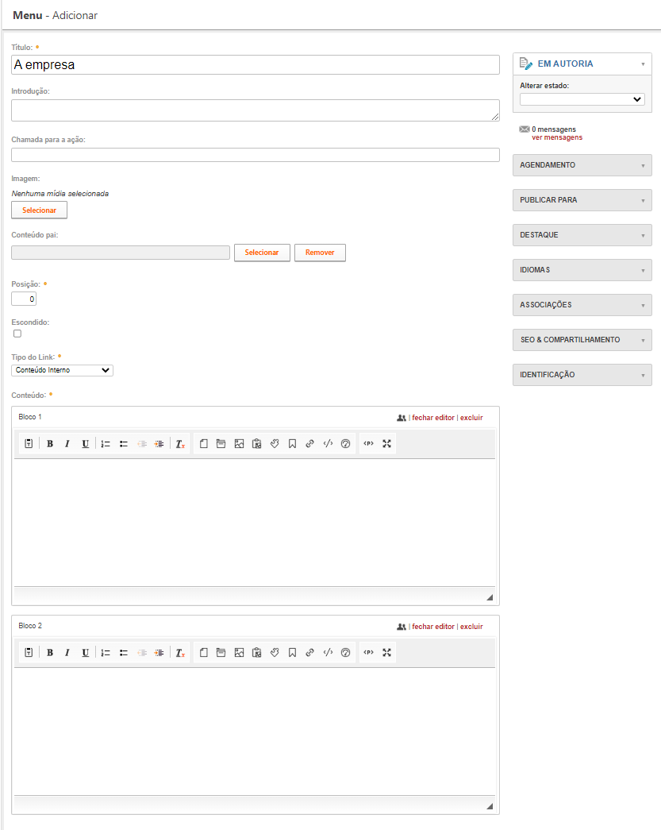
Tipo de link: conteúdo interno
https://example.com/a-empresa
Conteúdo interno do item de menu (bloco 1)
Conteúdo interno do item de menu (bloco 2)
Conteúdo interno do item de menu (bloco 1)
Conteúdo interno do item de menu (bloco 2)

Slide 6
Interface de menu de conteúdos
Produtos
LumisXP
LumisCX
Serviços
Desenvolvimento ágil de soluções
Gestão da experiência do cliente
Intranet Now
Infraestrutura na nuvem
Sobre nós
A empresa
Carreiras
Blog
Visualização por um usuário final

